Slide 1
A Webfejlesztés alapjai

Slide 2
Linkek
https://gereyl.github.io/html-portfolio/index.html
https://github.com/gereyl/html-portfolio/tree/main
https://icell.udemy.com/course/the-complete-web-development-bootcamp/learn/lecture/12638830#overview

Slide 3
Github
Lehetőséget teremt hostolni weblapot ingyenesen
Korábban volt róla előadás

Slide 4
HTML
Weboldal strukturált tartalmát és formázását tartalmazza
Ezek lehetnek:
Gombok
Hivatkozások
Szöveg
stb

Slide 5
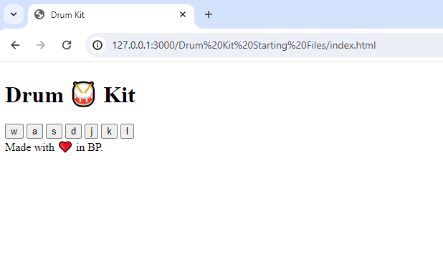
HTML
A böngészők ezt a fájlt értelmezik, és megjelenítik a tartalmát a felhasználónak

Slide 6
CSS
Stílusinformációt tartalmaz a weboldalhoz
Segítségével lehet megadni a weboldalak kinézetét és formázását
Szöveg stílusát, méretét, színét, elrendezését
Képek és egyéb elemek tulajdonságait

Slide 7
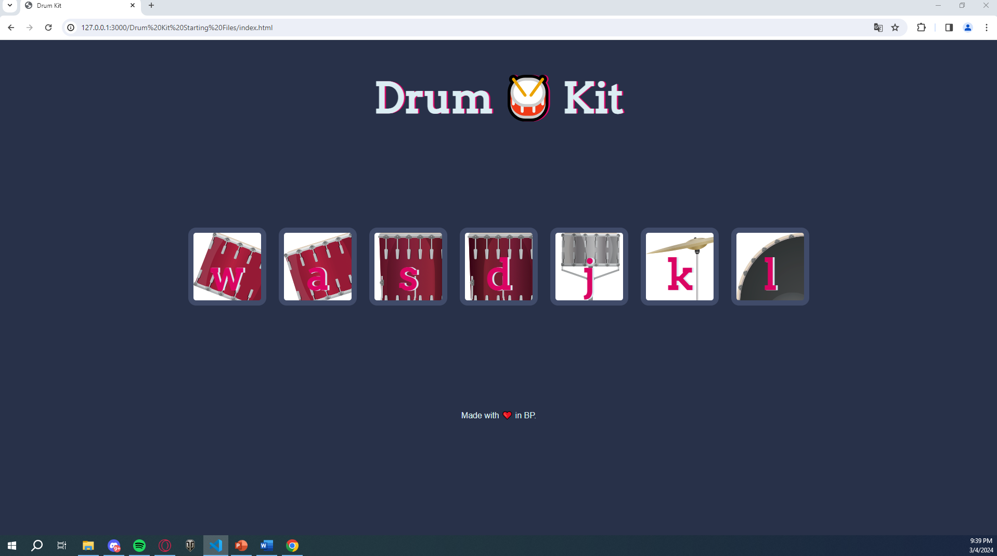
CSS
Létrehozhatunk osztályokat benne, így nem kell minden elem tulajdonságát külön megadni, csak az adott osztályhoz kell rendelnünk az elemünket a HTML fájlban
Egy elemet több osztályhoz is hozzárendelhetünk
Így segítjük saját munkánk, egységes dizájn teremtve, és időt spórolva

Slide 8
Bootstrap
https://getbootstrap.com
Elérhető rengeteg előre formázott elem a weblapunk felépítéséhez

Slide 9
Colorhunt
https://colorhunt.co
Segítséget nyújt a design megalkotásához

Slide 10
JS
JavaScript kódót tartalmaz
A weboldalak interaktív műveleteinek és viselkedésének vezérlésére használják
Segítségével lehet dinamikusan manipulálni a HTML tartalmat
Reagálni felhasználó interakciókra, lekérdezni vagy módosítani adatokat
Valamint egyéb funkciókat adni a weboldalhoz

Slide 11
JS
A JavaScript fájlunkat továbbra a böngésző fogja értelmezni és futtatni, emiatt nem lehet a backend oldalhoz sorolni

Slide 12
Node.js
JavaScript-re épül, egy olyan eszköz, amely lehetővé teszi a kód futtatását a szerver oldalon (runtime enviroment)
Lehetővé teszi:
Webes alkalmazások fejlesztését
Adatbázis műveleteket
Kliens-szerver kommunikációt
Mikroszolgáltatások használatát
Webes szerverek és alkalmazások futtatását

Slide 13
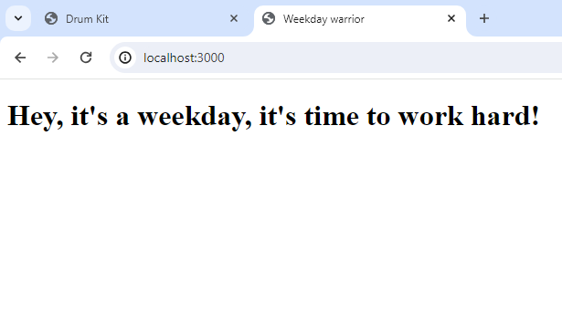
Node.js
Telepítés, és a szükséges packagek telepítése után, már lehetőségünk van, saját szerver futtatására is a segítségével
Ez a Githubon hostolt weblap-ba már nincs beépítve
Már nevezhetjük a projektünk backendjének

Slide 14
Express.js
JavaScript alapú keretrendszer
Segédfunkciókat tartalmaz a node.js számára:
Könnyebb olvashatóság
Kevesebb kód
Middleware kezelés
Legelterjedtebb js framework

Slide 15
Middleware
Front- és backend közt helyezkedik el logikailag
Segítségével manipulálhatni, ellenőrizni lehet a bejövő kéréseket, és a kimenő válaszokat
Példa:
hitelesítési middleware
Logolás

Slide 16
EJS
Dinamikus tartalom generálásra használják
Könnyebbé teszi a fejlesztést, karbantartást, kódolást
Elősegíti a jobb strukturálást modularitást

Slide 17
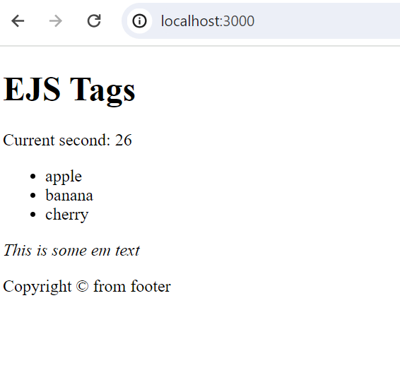
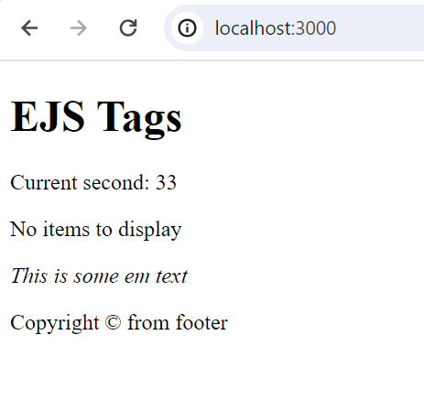
EJS
HTML struktúrát segít felépíteni, benne JavaScript logikával

Slide 18
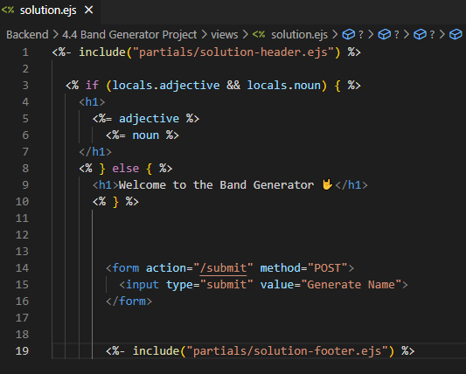
EJS

Slide 19
API
Application Programming Interface
Különböző szoftverek között kommunikációt tesznek lehetővé
Meghatározzák hogyan lehet más programoknak hozzáférni a szolgáltatásokhoz, funkciókhoz
Példa: időjárás alapján jelenítünk meg egy ikont a weblapunkon

Slide 20
JSON
JavaScrip Object Notation
JavaScrip object alapján van felépítve, és arra szolgál, hogy adatot tudjunk továbbítani
https://jsonviewer.stack.hu

Slide 21
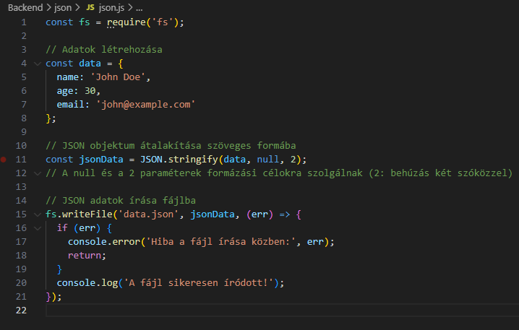
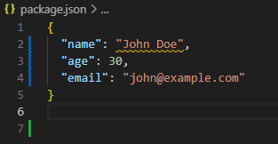
json

Slide 22
API
GraphQL
SOAP
REST:API
gRPC
Architectureal styles

Slide 23
REST:API
Representational State Transfer API
Mitől lesz egy api restful?
Állapotmentesség
Erőforrások
Egységes interfész
Reprezentáció
Hipermedia vezérlés

Slide 24
API requests
Get, post, put, delete
Minden kérés más végpontot hív meg
A kérések általában tartalmaznak további információkat is a kéréssel kapcsolatban:
Fejléc információk (headers)
Paramétereket (query parameters)
A kérés törzsét (body)

Slide 25
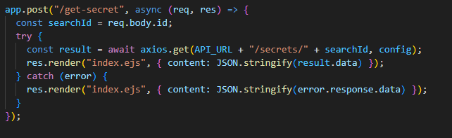
Rest:api

Slide 26
API authentication
Authentikáció nélkül
Felhasználónév jelszó
API kulcsok
Token alapú authentikáció

Slide 27
API authentication
Api kulcsok
Az api kulcsok általában statikusak, nem változnak
Token alapú authentikáció
A tokenek lejárhatnak, és különféle engedélyeket, vagy jogosultságokat adhatnak a klienseknek
Összességében, az api kulcsok használata általában gyorsabb, és egyszerűbb, míg a token alapú authentikáció nagyobb biztonságot és rugalmasságot biztosít

Slide 28
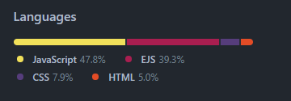
A Projekt felépítése

Slide 29
Köszönöm a figyelmet!

